Slide 1
Biblioteca Bravo Márquez
Julian Andres Ramirez Lopez
Angie Camila Melguiso
Ficha 2061250

Slide 2
Contenido
Problemática
Objetivos específicos
Solución
Impactos
Objetivo General
Mapa de procesos

Slide 3
Problemática
En la Institución Educativa José María Bravo Márquez, actualmente se observa una marcada ineficiencia en la forma en que se hacen préstamos y devoluciones de los libros de la biblioteca institucional, también en el momento de realizar un préstamo se deben llenar formatos de registro extensos y se hacen filas muy largas en los descansos para prestar dichos libros.

Slide 4
Solución
Crear un sitio web en el cual los estudiantes y profesores puedan pedir los libros desde la comodidad de su hogar, poder ahorrar todo el proceso de llenar una información extensa a mano y no tener que hacer largas filas en horas de descanso; también van a tener la información detallada y actualizada sobre el día en que se deben regresar los libros prestados y adicional a esto cada mes podrán ver los libros mas recomendados y leídos a través de los códigos “QR” que estarán registrados en la página web de la Institución Educativa.

Slide 5
Objetivo General
Identificar la principal necesidad de la biblioteca de la Institución Educativa José María Bravo Márquez, con el fin de presentar una solución viable y ejecutable que permita la solución de la misma.

Slide 6
Objetivos Específicos
Realizar un diagnóstico mediante entrevista a la bibliotecaria de la Institución, para detectar las principales necesidades de la biblioteca.
Proponer un sitio web que puedan utilizar estudiantes, docentes, administrativos y demás usuarios de la biblioteca.
Construir un sitio web propia de la Institución Educativa José María Bravo Márquez, donde se pueda evidenciar la bibliografía existente, la fecha de entrega, los libros más recomendados y más leídos, con el fin de hacer préstamos acertados

Slide 7
Impactos
-IMPACTO SOCIAL:
la información es accesible a toda la comunidad educativa.
permite la transformación o actualización en el denominado avance tecnológico o digital.
mejora y acelera el acceso a la información.
Permite mayor eficacia y competitividad
-IMPACTO ECONÓMICO:
Promueve la calidad en bienes y servicios
Evita el alto costo en compras para reponer libros perdidos.
-IMPACTO AMBIENTAL:
Se evita el uso inadecuado del papel.

Slide 8
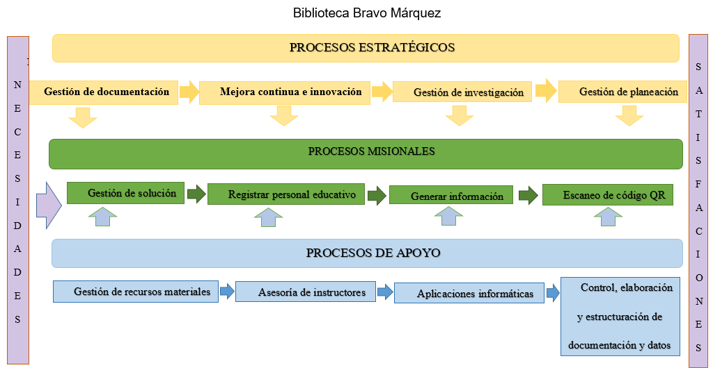
Mapa de procesos

Slide 9
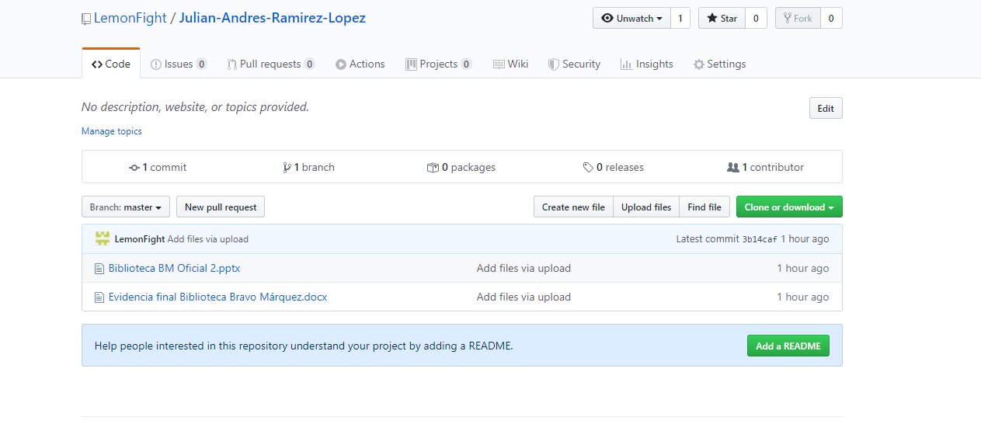
GitHub Evidencia- Julian Ramirez

Slide 10
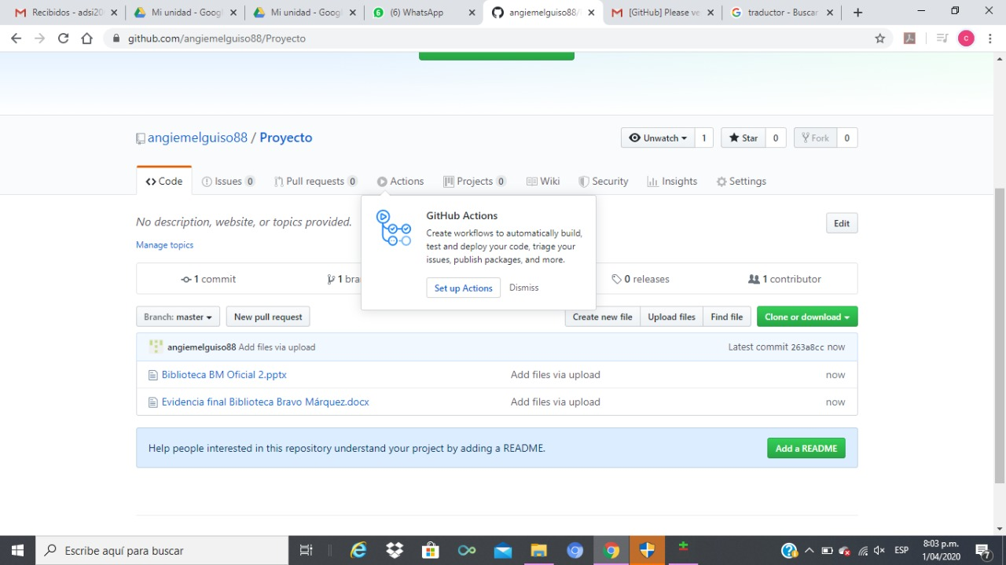
GitHub Evidencia- Angie Camila Melguiso

